Slide 1
Simple Features
in Geodatenbanken
Referent: Niko Kolaxidis
Seminar Geodatenbanken
Universität Heidelberg
19.05.2022

Slide 2
1
Einstieg in die Thematik
Was sind Simple Features?

Slide 3

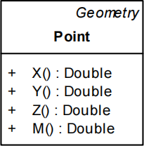
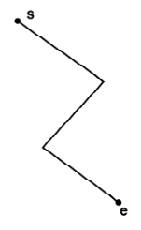
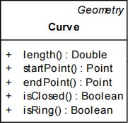
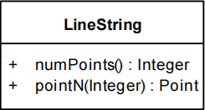
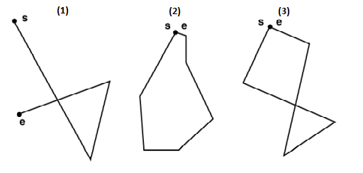
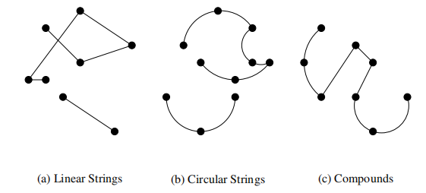
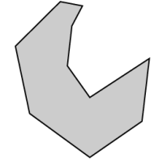
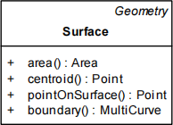
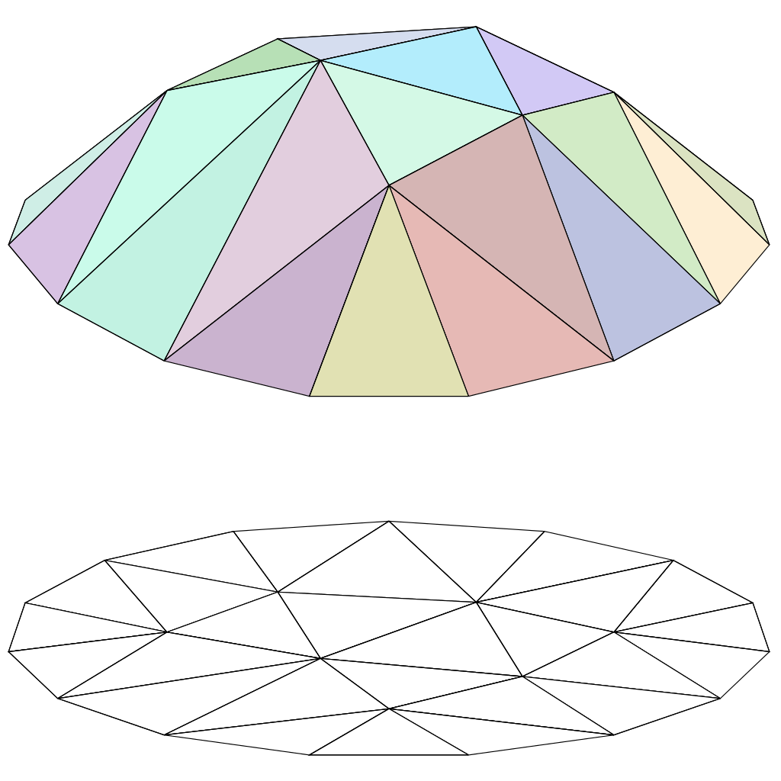
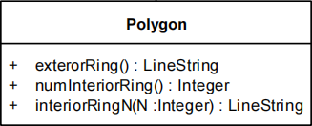
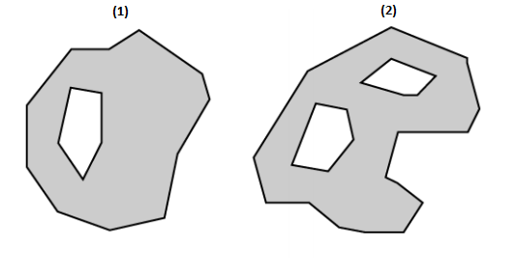
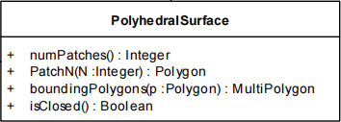
→ OpenGIS SFA
1
Was sind Simple Features?
Feature =
Abstraktion von Objekten der realen Welt in digitale (Vektor-)daten
näher beschrieben in ISO 19107 des OpenGIS® Implementation Standard for Geographic information (OGC 2010 & 2011)
0 Dimensionen
1 Dimension
A
B
Quelle der Abbildungen: Alexandrov 2007; OGC 2011, S. 21-28; Stolze 2003, S. 251
2 Dimensionen
C
2 (bis 3) Dimensionen
Notes:
Definition verschiedener Feature-Klassen, gruppiert nach Dimensionen
Punkte:
- Wir stimmen überein, dass dieses Feature nur Simpel sein kann
Kurven:
- Umfassende Geometrietypen, Linie = Subklasse von Kurven
- Kurven = Punkte, die durch interpolierte Linien verbunden sind
- Subklassen zeigen die Interpolationsart zwischen den Punkten (siehe Abbildung)
- Simple Kurve = nicht kreuzende LineStrings, können bei gleichem Start- und Endpoint geschlossen sein oder einen LineRing bilden
-> Einige Beispiele (benennt die Kurven anhand der genannten Attribute)
Gehen wir eine Dimension höher - Polygone:
- Simple: LineRings dürfen nicht gekreuzt werden, topologische Einheit ergeben, planar
Polyedrische Oberflächen:
- Werden mehrere Polygone zusammengeschlossen, entstehen komplexe Polygonstrukturen
- Dadurch entstehen Flächen, die theoretisch frei im 3D-Raum liegen können, in diesem Standrad aber ebenfalls auf eine 2D-Fläche projeziert werden
- Beispiele: Triangulated Irregular Network durch Delaunay Triangulation, Abbildung der Oberfläche durch Dreiecke
- beide Geometrietypen kommen mit eigenen beschreibenden Attributen
Der definierte Geometrietyp wird Oberfläche genannt:
- Simpelste surface: planares Dreieck
- Polyedrische Oberflächen bleiben simpel, solange Polygone wie oben definiert die Grundlage bilden
- Krümmungen etc. sind nicht mehr simpel

Slide 4
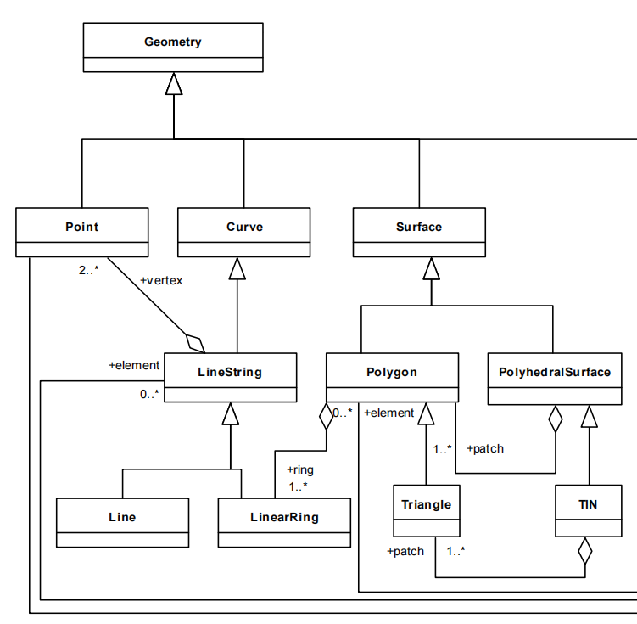
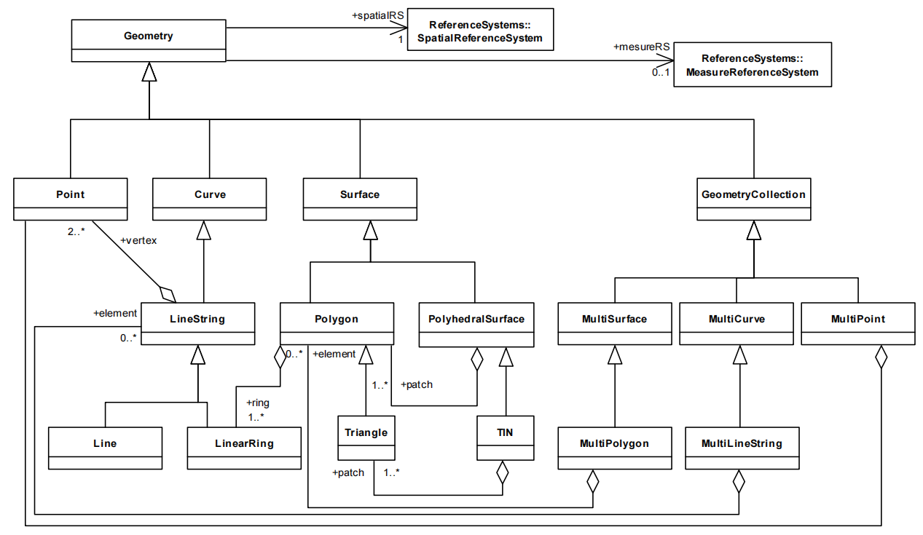
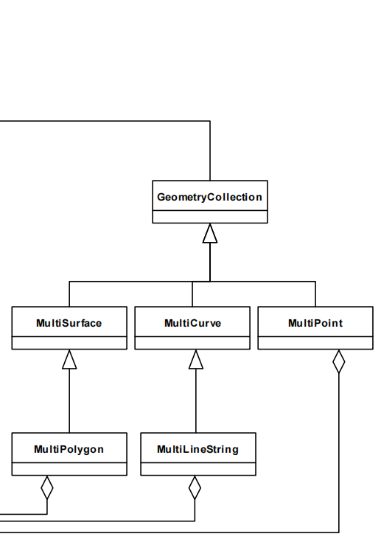
1
Geometry object model für Simple-Features
Quelle: OGC 2011, S. 14
Notes:
Das alles wird im GOM SF strukturiert/organisiert
- sieht komplizierter aus als es ist, wir haben uns die linke Hälfte bereits angeschaut
- MultiFeatures sind Features, die aus mehreren einzelnen Features bestehen
- Auch da gibt es Regeln, zB keine Intersection bei Polygonen, da daraus ein einziges Polygon konstruiert werden könnte
oder Linien und Punkte dürfen nicht genau aufeinander liegen
- Damit am besten auseinandersetzen, wenn damit tatsächlich gearbeitet wird
- Schließlich ist es im Rahmen von GIS-Anwendungen natürlich wichtig ein CRS zu definieren, das auf das geometrische Objekt angewendet wird (für uns erstmal nicht weiter interessant)
- Neben dem OGC OpenGIS-Standard für Simple-Features-Access auch SQL/MM, welches nicht-simple Features mit Krümmungen und mehr Funktionen im 3D-Raum definiert/implementiert
- früher getrennt, hat die neueste Version des OpenGIS SFA aber inzwischen einige der 3D-Funktionen bzw Objekte übernommen (hatte noch Folien dazu aber das lassen wir weg, das ist erstmal nicht wichtig)
- Ihr werdet aber beides nie brauchen, da die für euch wichtigen Infos in den Dokus der entsprechenden Erweiterungen für SQL stehen

Slide 5
2
Integrierung in SQL
WKT vs. WKB
Erweiterungen
Notes:
Wodurch wir zu Kapitel 2 kommen:
- Wie diese Standards von Erweiterungen in SQL integriert wreden
- Der Unterschied zwischen WKT vs. WKB
- Was Erweiterungen leisten müssen

Slide 6
2
Repräsentation der Geometrie
Well-known Text (WKT)
Well-known Binary (WKB)
Point(1,1)
0101000000000000000000F03F000000000000F03F
0101000000000000000000F03F000000000000F03F
01 : Byte-Reihenfolge (Leserichtung)
01000000 : Geometrietyp (Punkt)
000000000000F03F : X
000000000000F03F : Y
LineString(2 2, 9 9)
0102000000020000000000000000000040000000000000004000000000000022400000000000002240
WKT:
INSERT INTO geotable ( geom, name )
VALUES ( ST_GeomFromText('POINT(-126.4 45.32)', 312), 'A Place');
WKB:
INSERT INTO geotable ( geom, name )
VALUES ( ST_GeomFromWKB('\x0101000000000000000000f03f000000000000f03f', 312), 'A Place');
Notes:
- Format von Simple Features in SQL
- wie gelesen, wie gespeichert, wie bearbeitet
- 2 Standards, auch im OpenGIS SFA definiert
- WKT ist das alphanumerische und dadurch lesbare Format für Menschen
- WKB ist die wesentlich effizientere Speichersprache (PCs, Bytes, ihr wisst Bescheid)
- Punkt, x y Koordinate
- Nix anderes steht im Binärcode
- stellt euch vor wir haben ein unregelmäßiges Polygon mit n-Punkten, was da für ne Zeile rauskommt
- beides parallel nutzbar
- so würde es aussehen, wenn man ein Punktfeature in eine Datenbank einfügen wollen würde (dazu gleich mehr)
- Ist kein Virus: nur dass ihr das mal gesehen habt
- WKT besser für den Anfang und einfach generell userfreundlicher

Slide 7
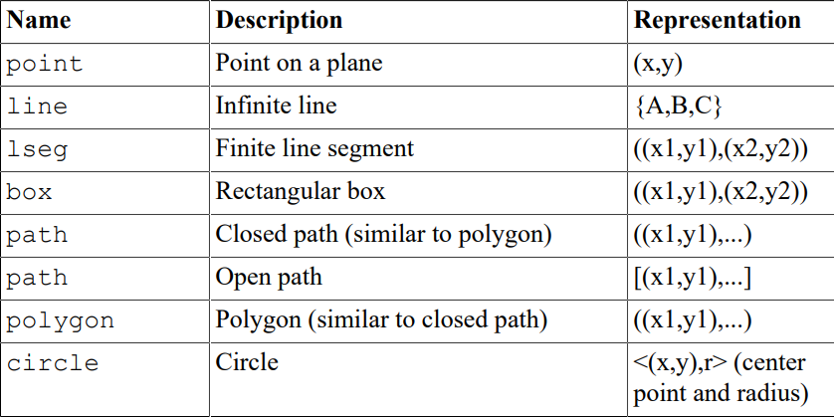
2
Geometrietypen in WKT
Geometrische Objekte in PostGIS
POINT (1 2)
POINT Z (1 2 3)
POINT ZM (1 2 3 4)
POINT M (1 2 4)
LINESTRING (1 2, 3 4, 5 6)
LINEARRING (0 0 0, 4 0 0, 4 4 0, 0 4 0, 0 0 0)
POLYGON ((0 0 0,4 0 0,4 4 0,0 4 0,0 0 0),(1 1 0,2 1 0,2 2 0,1 2 0,1 1 0))
TRIANGLE ((0 0, 0 9, 9 0, 0 0))
TIN Z ( ((0 0 0, 0 0 1, 0 1 0, 0 0 0)), ((0 0 0, 0 1 0, 1 1 0, 0 0 0)) )
POLYHEDRALSURFACE Z (
((0 0 0, 0 0 1, 0 1 1, 0 1 0, 0 0 0)),
((0 0 0, 0 1 0, 1 1 0, 1 0 0, 0 0 0)),
((0 0 0, 1 0 0, 1 0 1, 0 0 1, 0 0 0)),
((1 1 0, 1 1 1, 1 0 1, 1 0 0, 1 1 0)),
((0 1 0, 0 1 1, 1 1 1, 1 1 0, 0 1 0)),
((0 0 1, 1 0 1, 1 1 1, 0 1 1, 0 0 1)) )
MULTIPOINT ( (0 0), (1 2) )
MULTILINESTRING ( (0 0,1 1,1 2), (2 3,3 2,5 4) )
MULTIPOLYGON (((1 5, 5 5, 5 1, 1 1, 1 5)), ((6 5, 9 1, 6 1, 6 5)))
GEOMETRYCOLLECTION ( POINT(2 3), LINESTRING(2 3, 3 4))
CIRCULARSTRING(0 0, 1 1, 1 0)
CIRCULARSTRING(0 0, 4 0, 4 4, 0 4, 0 0)
COMPOUNDCURVE( CIRCULARSTRING(0 0, 1 1, 1 0),(1 0, 0 1))
CURVEPOLYGON(
CIRCULARSTRING(0 0, 4 0, 4 4, 0 4, 0 0), (1 1, 3 3, 3 1, 1 1) )
CURVEPOLYGON(
COMPOUNDCURVE(
CIRCULARSTRING(0 0,2 0, 2 1, 2 3, 4 3), (4 3, 4 5, 1 4, 0 0)),
CIRCULARSTRING(1.7 1, 1.4 0.4, 1.6 0.4, 1.6 0.5, 1.7 1) )
MULTICURVE( (0 0, 5 5), CIRCULARSTRING(4 0, 4 4, 8 4))
MULTISURFACE(
CURVEPOLYGON(
CIRCULARSTRING( 0 0, 4 0, 4 4, 0 4, 0 0), (1 1, 3 3, 3 1, 1 1)),
((10 10, 14 12, 11 10, 10 10), (11 11, 11.5 11, 11 11.5, 11 11)))
Geometrische Objekte in PostgreSQL
Quelle: PostgreSQL Group 2022, S. 166
Notes:
- Stichwort: Erweiterungen/Plugins

Slide 8
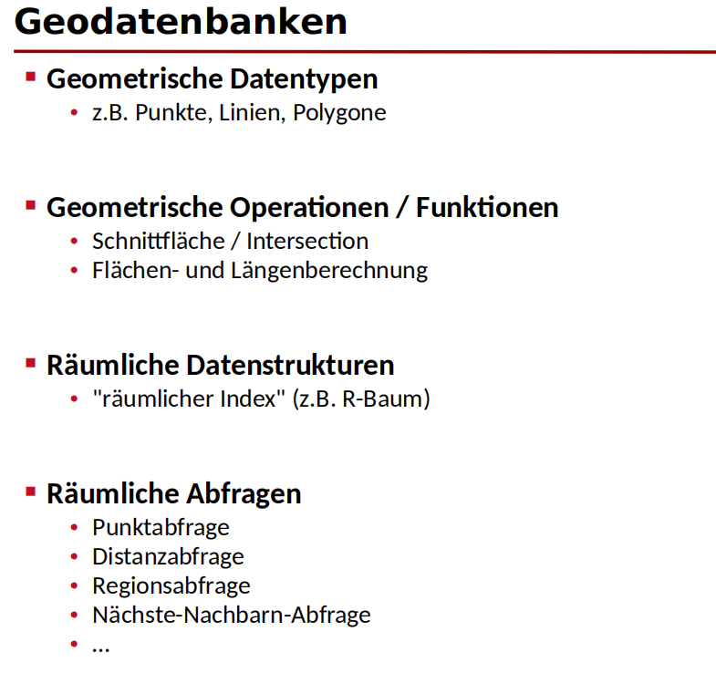
2
Erweiterungen
MySQL Spatial Extensions
MonetDB/GIS extension für MonetDB
PostGIS extension für PostgreSQL
SpatiaLite extension für SQLite
Oracle Spatial
IBM DB2 Spatial Extender ind IBM Informix Spatial DataBlade
Microsoft SQL Server
SAP Sybase IQ
SAP HANA
OGR für GDAL
etc.
Quelle: Auer 2022, S. 34
Notes:
- Stichwort: Erweiterungen/Plugins
- Fügen das Geo in Geodatenbanken hinzu
- alles gehört in der ersten VL
- OGR/GDAL andere Seminare in der Geographie
- wir schauen uns PostGIS an

Slide 9
3
Simple Features in SQL: PostGIS
Was ist alles mit Simple Features möglich?
Beispielanwendungen

Slide 10
3
Was mit Simple Features alles möglich ist - Teil 1
Gruppe 1: grundlegende Methoden
Gruppe 3:
Räumliche Methoden
Gruppe 2: Lage-beziehungen
Notes:
Methoden auf Geometrieobjekte
Gruppe 1:
- Erstellen der Geometrien
- Abfrage des Geometrietyps
- Abfrage der Ausdehnung/Attribute
- Rückgabe der Geometrie als Text/Binary -> Transformationen

Slide 11
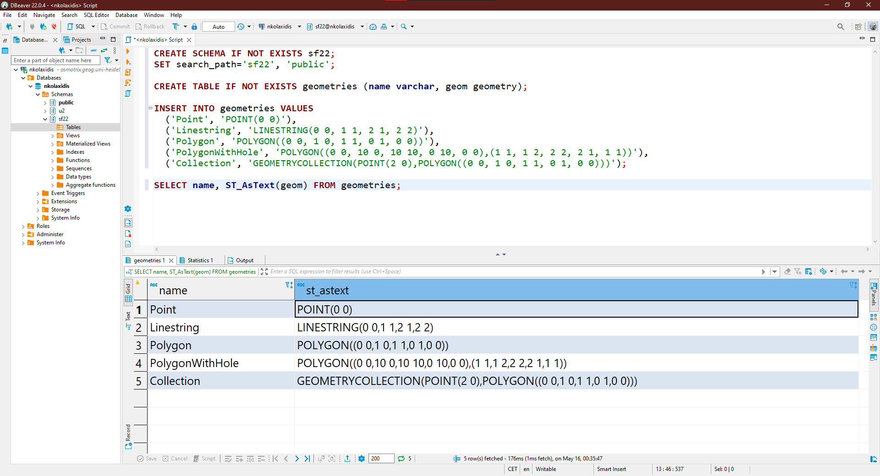
Notes:
- Wir erstellen eine normale Datenbanktabelle bzw Schema nach dem üblichen Ablauf
- Hier gibts schon ein wichtiges Ding, und zwar den Spaltentypen Geometry (das ermöglicht das einlesen der Daten als Geometrien)
- Wir fügen dann nach dem WKT-Format 5 verschiedene Geometrien ein (Punkt, Linie, Polygon, Polygon mit Loch & eine Geometriensammlung mit einem Punkt und einem Polygon)
- Lässt man sich die Tabelle nun ausspucken mit dem Befehl ST_AsText also im Grunde als WKT-Format, kommt folgendes raus

Slide 12
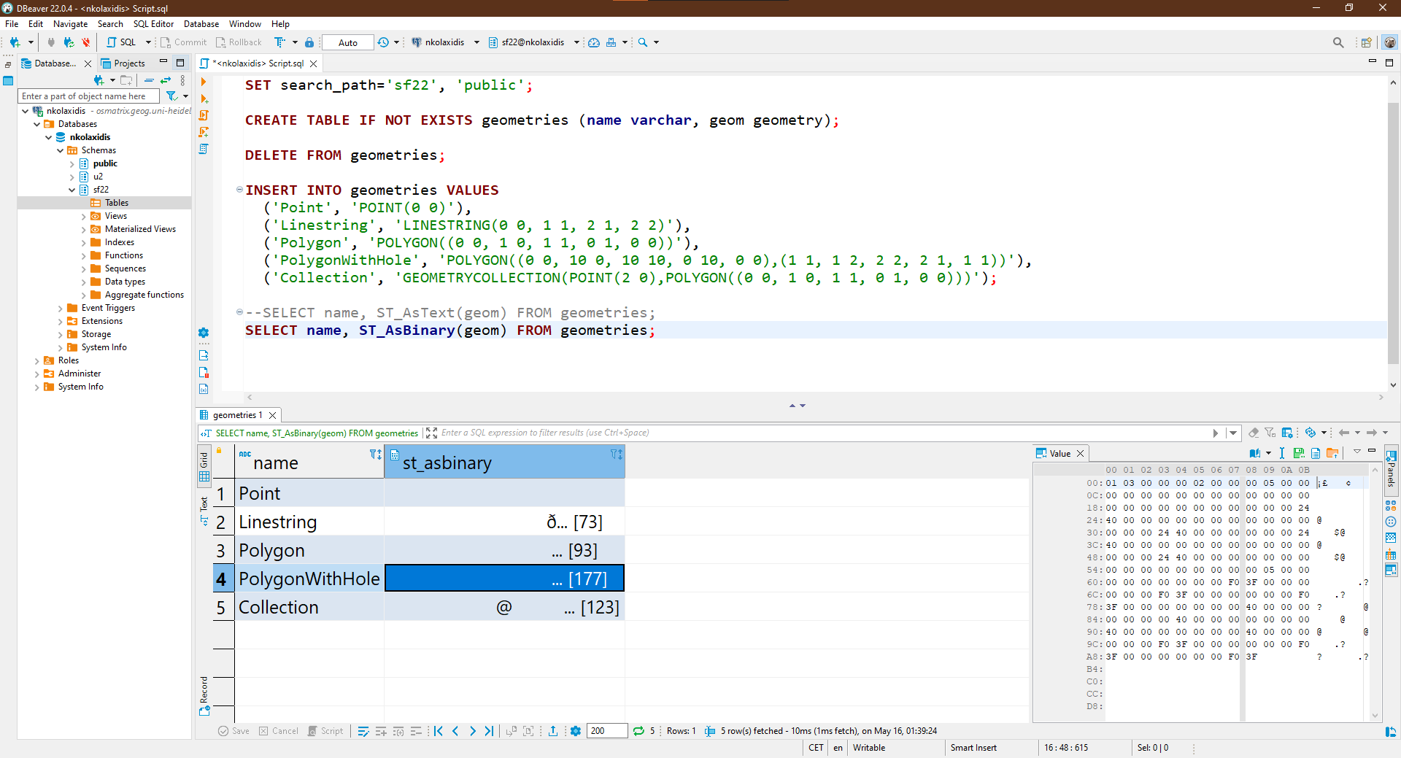
Notes:
- Genauso können wir uns per ST_AsBinary auch das WKB-Format ausspucken lassen
- Hätten wir anfangs auch als Input nehmen können, aber WKT ist wesentlich einfacher

Slide 13
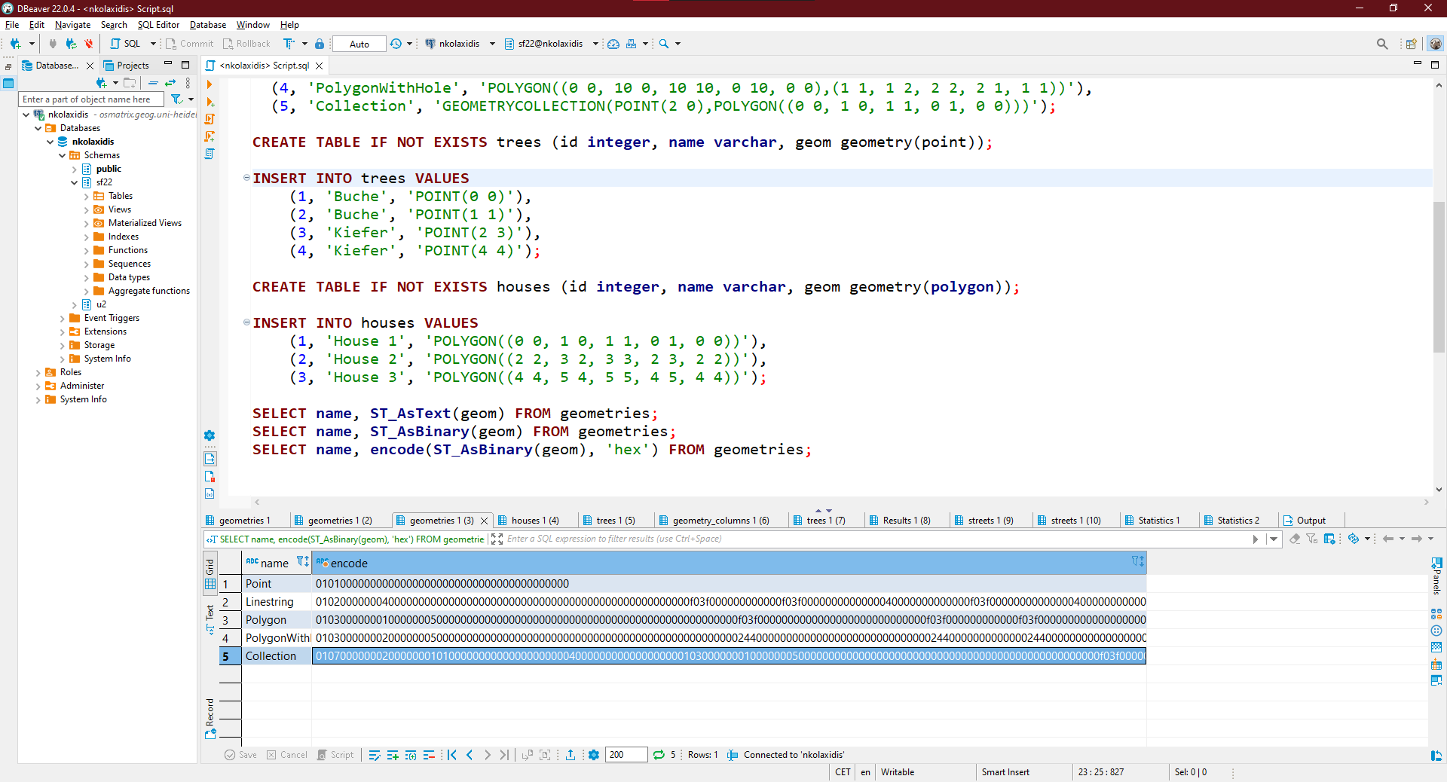
Notes:
- Um das zumindest ein bisschen hübscher zu gestalten kann man den Code noch kodieren in HEX

Slide 14
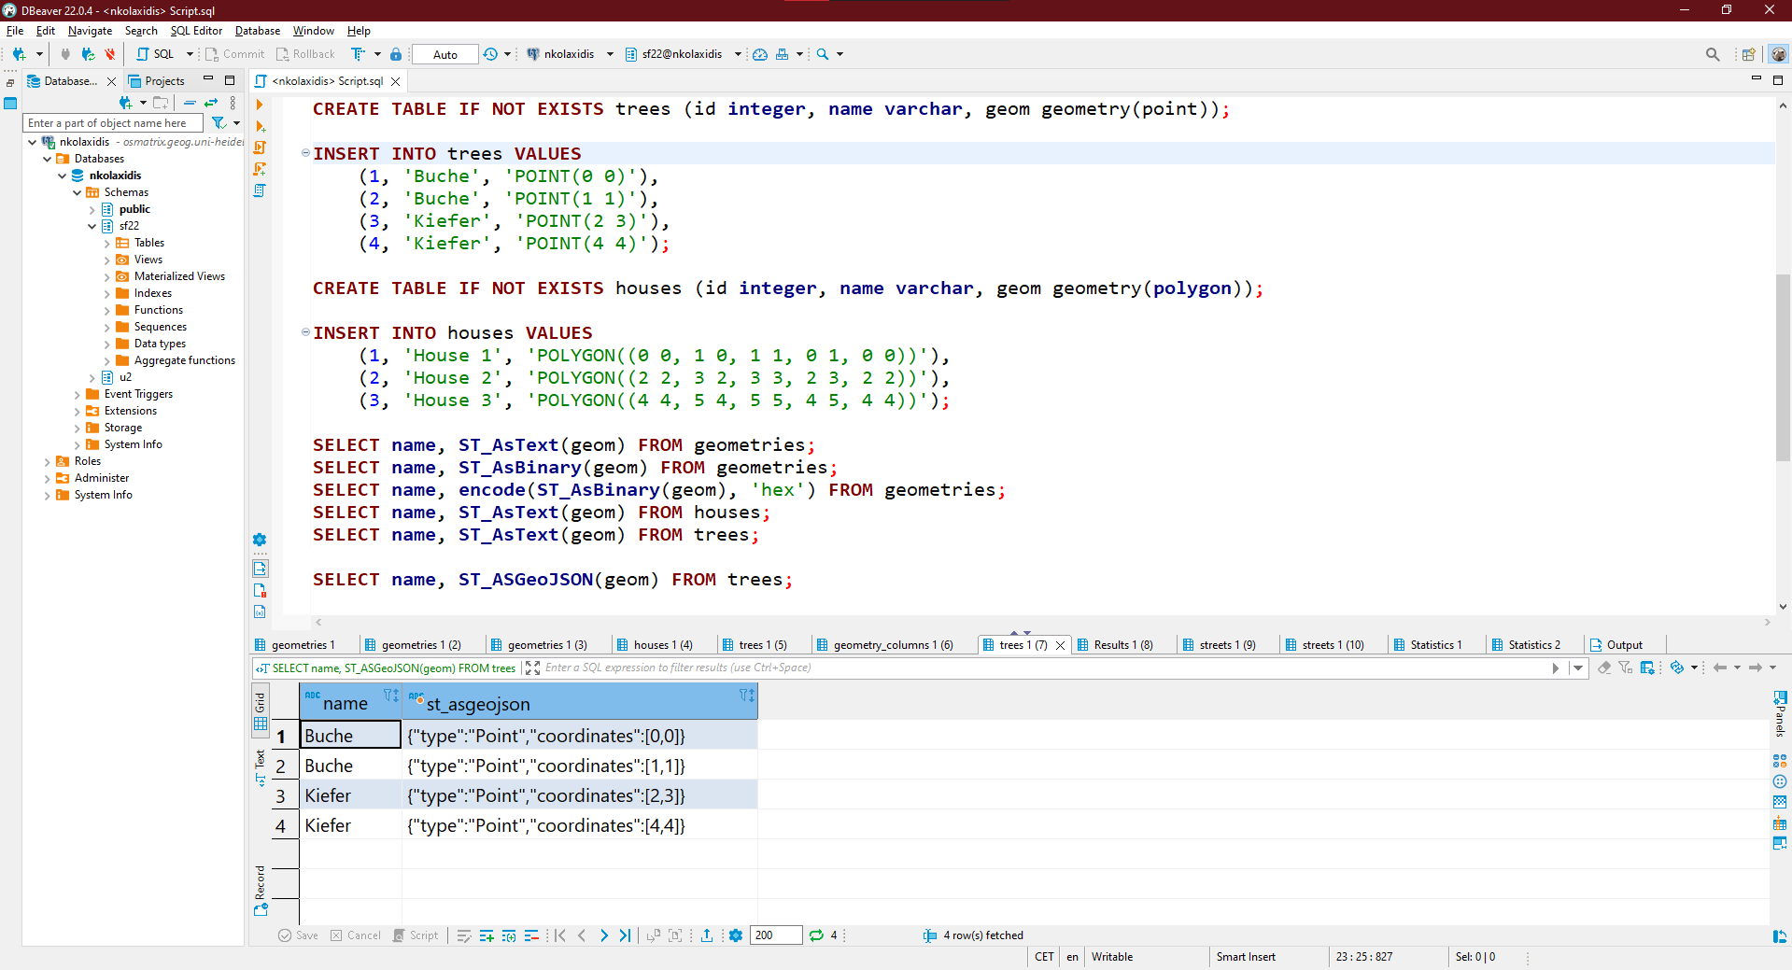
Notes:
- Um zu zeigen, dass es funktioniert hat, kann man auch zB das GeoJson-Format wählen

Slide 15
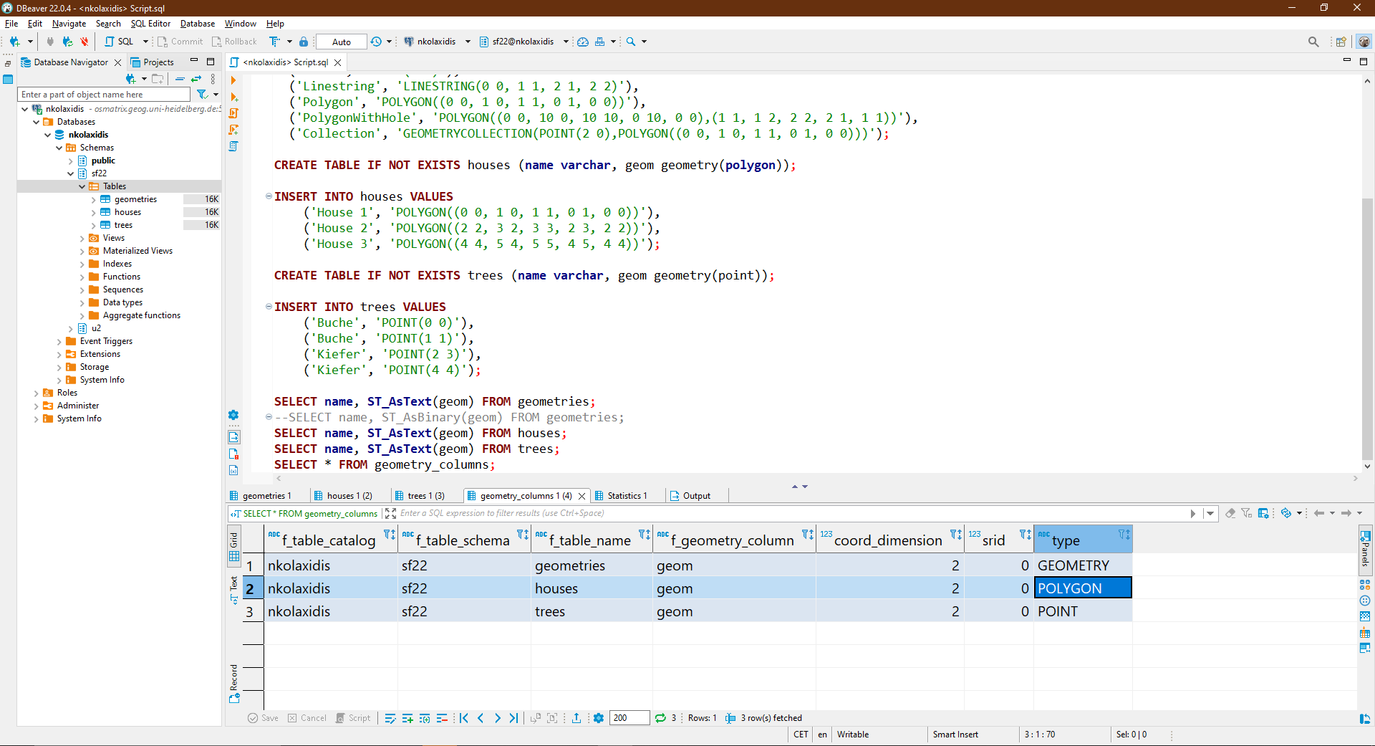
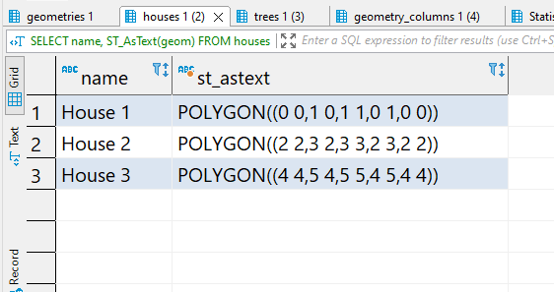
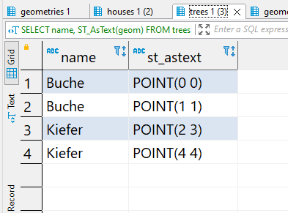
Notes:
- Wir können natürlich auch spezifische Feature-Klassen erstellen wie hier POLYGON- und POINT-Geometrien
- So sehen die Tabellen dann aus, analog
- Hier gibts dann die Abfrage SELECT * FROM geometry_columns;
- Coord-Dimension: 2, 3 oder 4D, gibt kein 0 oder 1
- SRID steht für das CRS, das haben wir bisher nicht definiert, aber wie gesagt das ist auch ein anderes Thema (mit den spezifizierten Koordinaten auch eh egal)

Slide 16
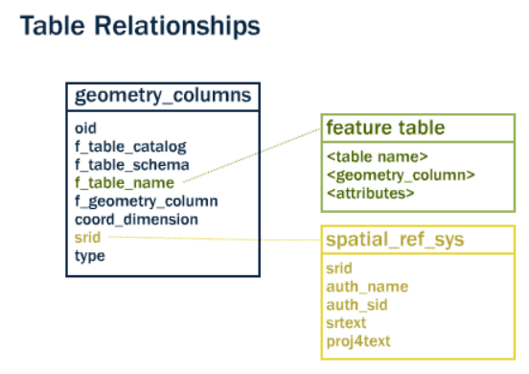
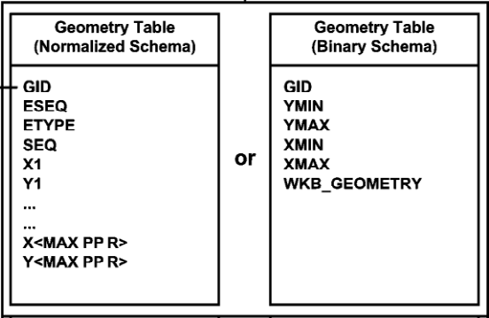
3
Speicherarchitektur von Geo-Features
Quelle: PostGIS Group 2022; OGC 2010, S. 6
Notes:
- Geometry_Columns-Tabelle beinhaltet die verfügbaren Feature-Tabllen und deren Attribute
- Spatial_Ref_Sys ist wie gesagt Koordinatensysteme, die im Grunde nochmal nen eigenen Vortrag bräuchten
- Feature-Tabelle speichert die einzelnen Features -- die Spalten jeweils Attribute und die Zeilen jeweils einzelne Features wie wir das aus Attributtabellem GIS kennen
-> der Geometrietyp ist ein eigenes Attribut neben zB Koordinaten oder so
-> und hier ist dann die Krux: der Geometrietyp ist als Foreign Key in einer Geometrietablle implementiert
- Die Geometrie-Tabelle ist dann die Tabelle in der die Geometrien eigentlich gespeichert werden
- Also ein schönes relationales Konstrukt

Slide 17
3
Grundlegende Methoden
SELECT Methode(Geometriespalte und weitere Attribute der Methode) FROM Tabelle;
ST_Area: Returns the area of the surface if it is a polygon or multi-polygon. For “geometry” type area is in SRID units. For “geography” area is in square meters.
ST_AsText: Returns the Well-Known Text (WKT) representation of the geometry/geography without SRID metadata.
ST_AsBinary: Returns the Well-Known Binary (WKB) representation of the geometry/geography without SRID meta data.
ST_EndPoint: Returns the last point of a LINESTRING geometry as a POINT.
ST_AsEWKB: Returns the Well-Known Binary (WKB) representation of the geometry with SRID meta data.
ST_AsEWKT: Returns the Well-Known Text (WKT) representation of the geometry with SRID meta data.
ST_AsGeoJSON: Returns the geometry as a GeoJSON element.
ST_AsGML: Returns the geometry as a GML version 2 or 3 element.
ST_AsKML: Returns the geometry as a KML element. Several variants. Default version=2, default precision=15.
ST_AsSVG: Returns a Geometry in SVG path data given a geometry or geography object.
ST_ExteriorRing: Returns a line string representing the exterior ring of the POLYGON geometry. Return NULL if the geometry is not a polygon. Will not work with MULTIPOLYGON
ST_GeometryN: Returns the 1-based Nth geometry if the geometry is a GEOMETRYCOLLECTION, MULTIPOINT, MULTILINESTRING, MULTICURVE or MULTIPOLYGON. Otherwise, return NULL.
ST_GeomFromGML: Takes as input GML representation of geometry and outputs a PostGIS geometry object.
ST_GeomFromKML: Takes as input KML representation of geometry and outputs a PostGIS geometry object
ST_GeomFromText: Returns a specified ST_Geometry value from Well-Known Text representation (WKT).
ST_GeomFromWKB: Creates a geometry instance from a Well-Known Binary geometry representation (WKB) and optional SRID.
ST_GeometryType: Returns the geometry type of the ST_Geometry value.
ST_InteriorRingN: Returns the Nth interior linestring ring of the polygon geometry. Return NULL if the geometry is not a polygon or the given N is out of range.
ST_Length: Returns the 2d length of the geometry if it is a linestring or multilinestring. geometry are in units of spatial reference and geography are in meters (default spheroid)
ST_NDims: Returns coordinate dimension of the geometry as a small int. Values are: 2,3 or 4.
ST_NPoints: Returns the number of points (vertexes) in a geometry.
ST_NRings: If the geometry is a polygon or multi-polygon returns the number of rings.
ST_NumGeometries: If geometry is a GEOMETRYCOLLECTION (or MULTI*) returns the number of geometries, otherwise return NULL.
ST_Perimeter: Returns the length measurement of the boundary of an ST_Surface or ST_MultiSurface value. (Polygon, Multipolygon)
ST_SRID: Returns the spatial reference identifier for the ST_Geometry as defined in spatial_ref_sys table.
ST_StartPoint: Returns the first point of a LINESTRING geometry as a POINT.
ST_X: Returns the X coordinate of the point, or NULL if not available. Input must be a point.
ST_Y: Returns the Y coordinate of the point, or NULL if not available. Input must be a point.
Notes:
- Im gleichen Schema wie bisher, also SELECT Methode(Geometriespalte und weitere Attribute der Methode) FROM Tabelle können wir uns viele verschiedene Attribute ausgeben lassen
- Hier eine Übersicht von möglichen grundlegenden Methoden für Abfragen und Formattransformationen aus der PostGIS-Dokumentation
- Weitere Beispiele sind:
- die Ausgabe einzelner Koordinaten oder Start-/Endpunkte
- Ausgabe in andere Formate wie gesehen
- Ausgabe der Länge von LineStrings
- etc.

Slide 18
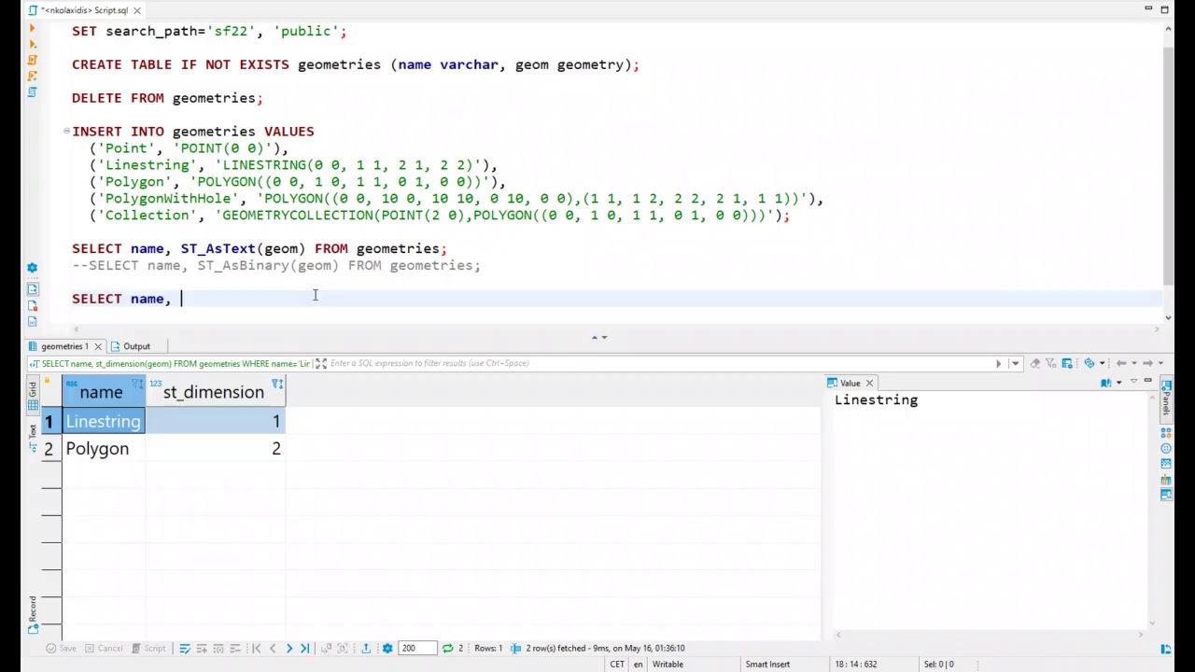
3
Wie werden Simple Features gespeichert/gelesen
Notes:
- Wir sind schon öfter drüber gestolpert: das ST steht übrigens ursprünglich für Spatial and Temporal, aber da die Entwicklung von Temporal gecancellt wurde, heißt es heute Spatial Type
- Bei Eingabe von ST_ werden einem alle Methoden und Funktionen ausgegeben, also da kann man sich bei Bedarf auch ruhig mal durckklicken und ausprobieren

Slide 19
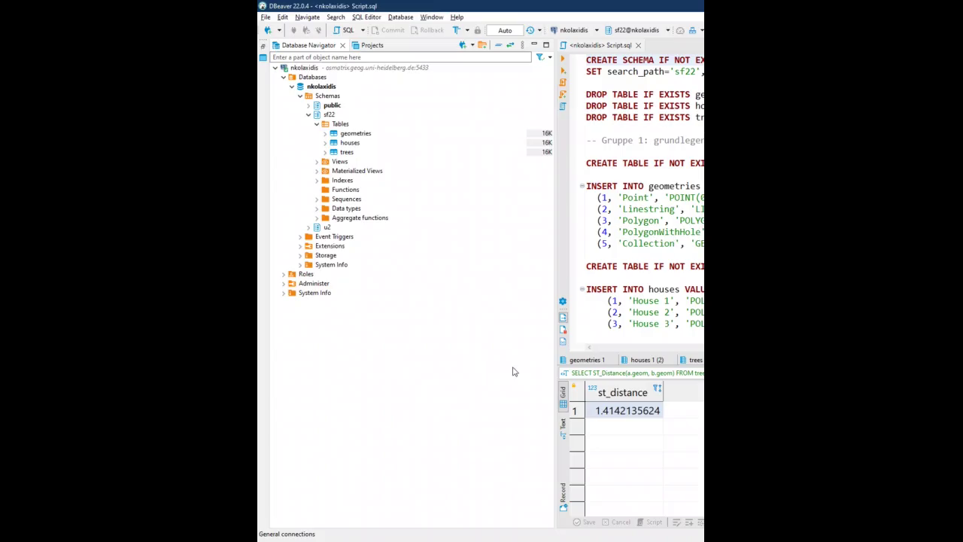
3
Wie werden Simple Features gespeichert/gelesen
Notes:
Ebenso ist es möglich die Funktionsliste unter dem public-Schema durchzugucken

Slide 20
3
Was mit Simple Features alles möglich ist - Teil 2
Gruppe 2: Lage-beziehungen
Gruppe 3:
Räumliche Methoden
Gruppe 1: grundlegende Methoden

Slide 21
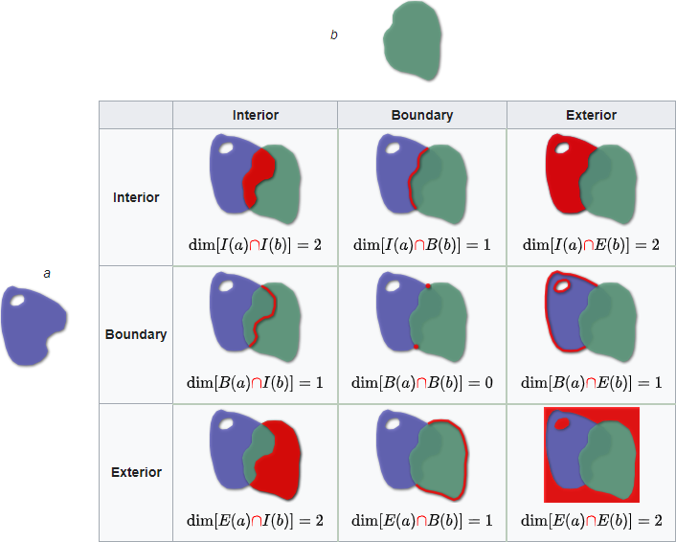
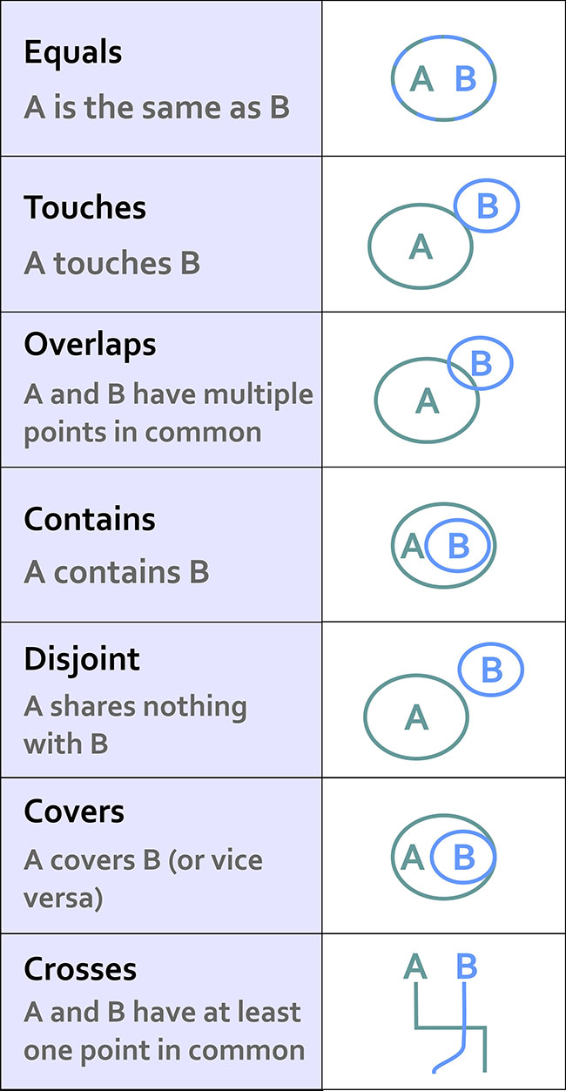
3
Lagebeziehungen: Dimensionally Extended 9-Intersection Model (DE-9IM)
Quelle: PostGIS Group 2022; Pennsylvania State University 2020
Notes:
- was ebenfalls im Standard definiert ist sind die eben angesprochenen Lagebeziehungen
- Sieht auf den ersten Blick eklig mathematisch aus
- was es aber im Grunde aussagt ist wie zwei Geometrien zueinander liegen können
- Kennt ihr aus GIS

Slide 22
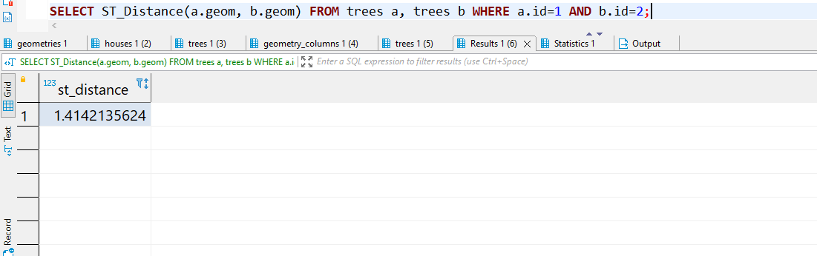
3
Lagebeziehungen
ST_Contains(geometry A, geometry B): Returns true if and only if no points of B lie in the exterior of A, and at least one point of the interior of B lies in the interior of A.
ST_Crosses(geometry A, geometry B): Returns TRUE if the supplied geometries have some, but not all, interior points in common.
ST_Disjoint(geometry A , geometry B): Returns TRUE if the Geometries do not “spatially intersect” - if they do not share any space together.
ST_Distance(geometry A, geometry B): Returns the 2-dimensional cartesian minimum distance (based on spatial ref) between two geometries in projected units.
ST_DWithin(geometry A, geometry B, radius): Returns true if the geometries are within the specified distance (radius) of one another.
ST_Equals(geometry A, geometry B): Returns true if the given geometries represent the same geometry. Directionality is ignored.
ST_Intersects(geometry A, geometry B): Returns TRUE if the Geometries/Geography “spatially intersect” - (share any portion of space) and FALSE if they don’t (they are Disjoint).
ST_Overlaps(geometry A, geometry B): Returns TRUE if the Geometries share space, are of the same dimension, but are not completely contained by each other.
ST_Touches(geometry A, geometry B): Returns TRUE if the geometries have at least one point in common, but their interiors do not intersect.
ST_Within(geometry A , geometry B): Returns true if the geometry A is completely inside geometry B
Notes:
- Hier aufgelistet einige Methoden zur Erfassung von Lagebeziehungen
- Kennt man alles aus GIS, aus QGIS
- Spatial SQL Erweiterungen übernehmen viele viele dieser Funktionen und stellen sie im SQL-Format zur Verfügung
- In diesem Beispiel: Distance der zwei ersten Punkte aus Trees
- Müssen zwei mal die Tabelle aufrufen, um die Punkte zu vergleichen (einfacher wenn unterschiedliche Tabellen)
- Das ist korrekt 1*sqrt(2) = 1.414 (Ableitung vom Satz des Pythagoras)

Slide 23
3
Was mit Simple Features alles möglich ist - Teil 3
Gruppe 3:
Räumliche Methoden
Gruppe 2: Lage-beziehungen
Gruppe 1: grundlegende Methoden
Notes:
Gruppe 3:
- Buffer, Intersection, Difference etc.

Slide 24
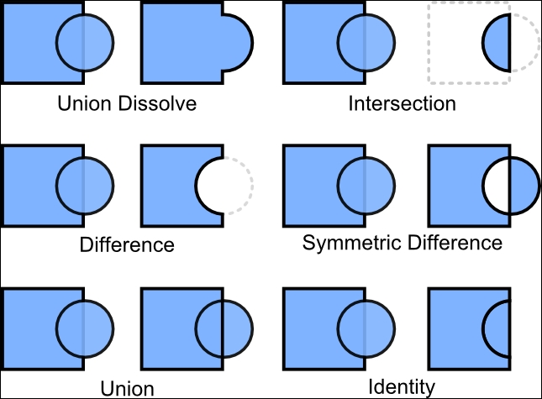
3
Räumliche Methoden
Quelle: Lautenbach/Reinmuth 2022
Notes:
Auch diese Methoden kennt ihr aus dem GIS, da brauche ich nicht näher drauf eingehen

Slide 25
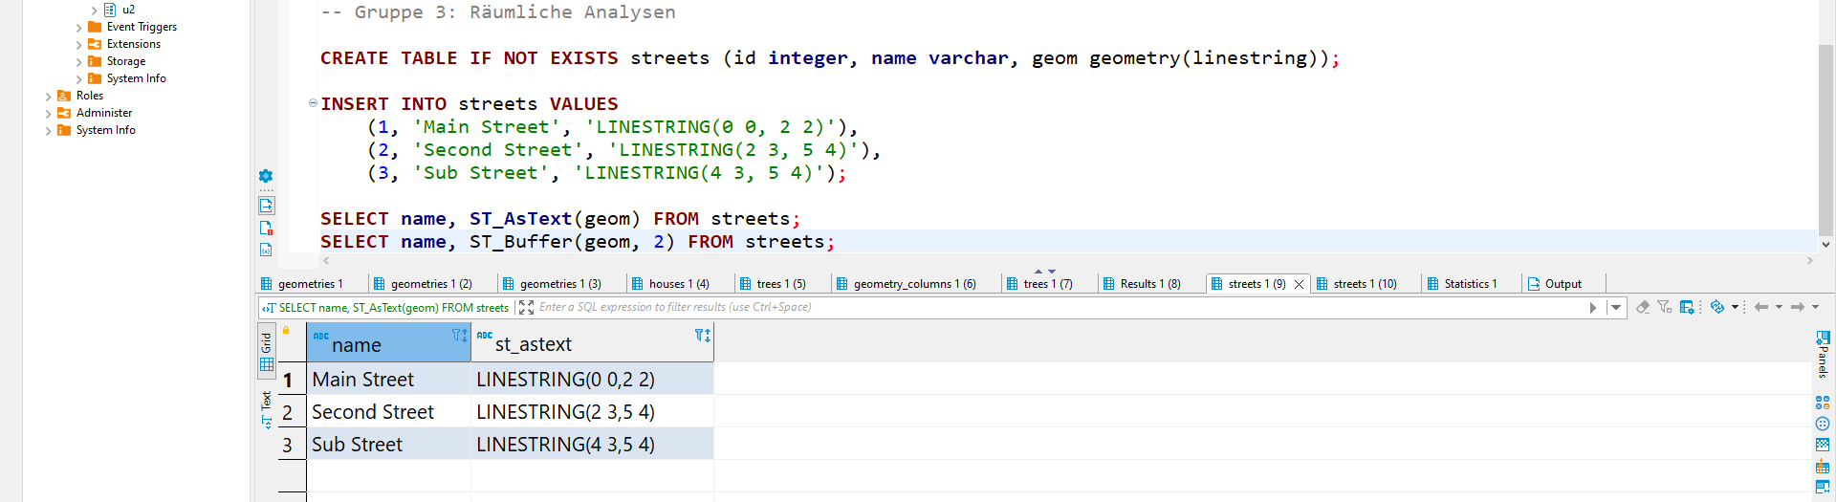
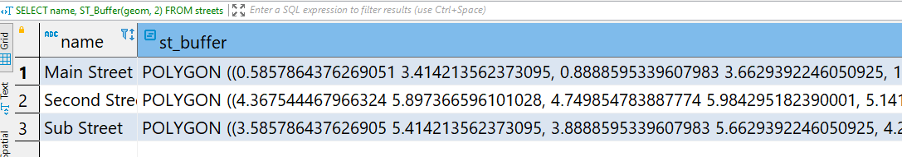
3
Räumliche Methoden
ST_Centroid(geometry): Returns a point geometry that represents the center of mass of the input geometry.
ST_PointOnSurface(geometry): Returns a point geometry that is guaranteed to be in the interior of the input geometry.
ST_Buffer(geometry, distance): For geometry: Returns a geometry that represents all points whose distance from this Geometry is less than or equal to distance. Calculations are in the Spatial Reference System of this Geometry. For geography: Uses a planar transform wrapper.
ST_Intersection(geometry A, geometry B): Returns a geometry that represents the shared portion of geomA and geomB. The geography implementation does a transform to geometry to do the intersection and then transform back to WGS84.
ST_Union(): Returns a geometry that represents the point set union of the Geometries.
ST_Difference()
ST_SymDifference()
ST_SplitAgg()
Notes:
- Folgt immer dem gleichen Schema und gibt entsprechende Ergebnisse aus
- Hierbei interessant: wenn man sich jetzt wieder SELECT name, ST_AsText(geom) FROM streets; ausgeben lässt, kommt das linke, NICHT das rechte Ergebnis
- Man macht also auch hier eine Abfrage. Würde man das in die Tabelle aufnehmen wollen, müsste man wie ihr wisst mit UPDATE oder NEW TABLE arbeiten und das gucken wir uns am besten direkt am PC mit Übungen an

Slide 26
?
Simple Features
Vielen Dank für die Aufmerksamkeit!

Slide 27
Diskussion/Take-Home Messages

Slide 28
Diskussion/Take-Home Messages
1. Was sind die drei grundlegenen Feature-Klassen laut OpenGIS SFA und
was zeichnet Simple Features aus?
2. Welche zwei Geometrie-Formate werden im OpenGIS SFA definiert und fällt dir noch ein anderes Geoformat ein?
3. Welche drei Gruppen von Methoden gibt es für Simple Features?
Nenne je zwei für jede Gruppe.
4. Wie werden räumliche Methoden & Funktionen aufgerufen (Grundstruktur)?
Notes:
1. Punkte, Kurven, Oberflächen. Simple Features = nichts liegt aufeinander und nichts schneidet sich, alles im 2D raum (planar), keine zirkulären Features
2. WKT und WKB
3.
a. Grundlegende Methoden (Abfragen/Transformationen) - ST_AsText & ST_Endpoint
b. Methoden für Lagebeziehungen - ST_Equals & ST_Intersects & ST_Within
c. Methoden zur räumlichen Analyse - ST_Buffer & ST_Union & ST_Clip & ST_Dissolve (heißt anders)
4. SELECT ST_Methoden FROM Tabelle mit Queries

Slide 29
Literaturnachweise
Alexandrov, O. (2007): A piecewise linear function over two dimensions (top) and the polygonal areas on which it is linear (bottom). - URL: https://en.wikipedia.org/wiki/Polyhedral_terrain#/media/File:Piecewise_linear_function2D.svg [12.05.2022].
Auer, M. (2022): Seminar Geodatenbanken. Allgemeine Einführung. Foliensatz, Universtät Heidelberg.
OGC (2010): OpenGIS® Implementation Standard for Geographic information - Simple feature access - Part 2: SQL option.
OGC (2011): OpenGIS® Implementation Standard for Geographic information - Simple feature access - Part 1: Common architecture.
OGC (2018): Features and geometry – Part 1: Feature models.
Pennsylvania State University (2020): Spatial Relationships. - URL: https://www.e-education.psu.edu/maps/l2_p5.html [18.05.2022].
Piorkowski, A. (2011): MySQL Spatial and PostGIS. Implementations of spatial data standards. In: Electronic Journal of Polish Agricultural Universities, 14(1), #3.
PostGIS Development Group (2022): Chapter 4. Data Mangement. PostGIS 3.2.2dev Manual. - URL: https://postgis.net/docs/using_postgis_dbmanagement.html [12.05.2022].
PostgreSQL Global Development Group (2022): PostgreSQL 14.3 Documentation.
QGIS (2020): Simple-Feature-Modell. - URL: https://docs.qgis.org/3.22/de/docs/training_manual/spatial_databases/simple_feature_model.html [12.05.2022].
Ramsey, P./Leslie, M. (2012): Introduction to PostGIS. - URL: https://postgis.net/workshops/postgis-intro/index.html [12.05.2022].
Shekhar, S./Xiong, H. (2008): Encyclopedia of GIS. SpringerScience.
Stolze, K. (o.J.): SQL/MM Spatial. The Standard to Manage Spatial Data in Relational Database Systems. Universität Jena.

Slide 30
Simple Features
Vielen Dank für die Aufmerksamkeit!
Referent: Niko Kolaxidis

Slide 31
1
Standards für Simple Features in SQL
OpenGIS SFA - Part 1: Common architecture
SQL/MM - Part 3: Spatial
OpenGIS SFA - Part 2: SQL Option
Simple Features
- GOM SF
- Speicherung
- Erstellung
- Datenaufruf
- Datenupdates
- Lagebeziehungen
Funktionen & Befehle für raumbezogene Daten
- OpenGIS SFA 2.0
- GOM Zirkuläre Features
- erweiterte Funktionen/Methoden
- GML-Support
Raumbezogene Daten in SQL
Notes:
- Im Grunde verweisen sie gegenseitig auf sich selbst, da das eine ne Vorstufe und das andere die Weiterführung ist, man sich aber aus beiden Richtungen angenähert und Dinge übernommen hat, um Kompatibilität noch besser zu gewährleisten
- Gemeinsame Architektur bildet die Grundlage für Simple Features, beschreibt das gezeigte Modell und die grundlegenden Geometrietypen etc. (ältester Standard)
- Die SQL Option beschreibt VORLESEN (Basics)
- SFA = Simple-Feature-Access, also genau das
- SQL/MM = SQL Multimedia and Application Packages (neuerer Standard)
- SQL/MM bechreibt dann VORLESEN generell (Polyedrische Oberflächen wurden zB vom OpenGIS SFA übernommen, da auch in 2D möglich und weiterhin simpel)
- erweiterte Funktionen: Koordinatensystemtransformationen, GML-Support
- Die SQL Option verweist auf SQL/MM für weiterführendes, SQL/MM verweist auf die CA für Grundlagen, definiert aber selber nochmal welche
- Komplexes Konstrukt, gehören beide zusammen und definieren dann den Umgang mit raumbezogenen Daten in SQL
- SF in beiden Standards enthalten, weswegen ich euch diese Übersicht mal geben wollte, damit ihr die mal gehört habt
- Funfact: OpenGIS SFA frei verfügbar, SQL/MM kostet, da von ISO, 198 CHF, sprich 190€ (nur Part 3 von 7!)

Slide 32
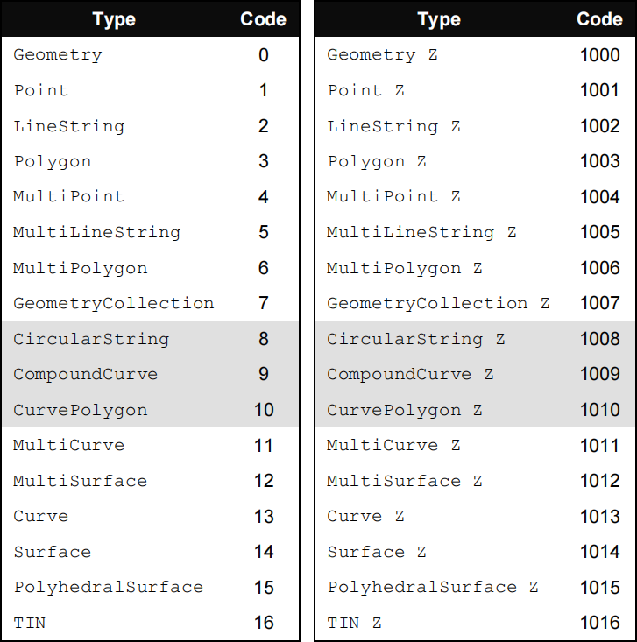
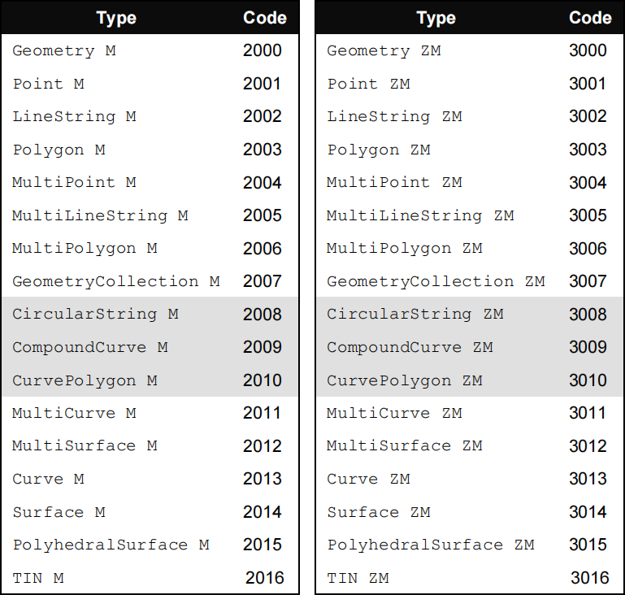
2
Geometrietypen in WKB
Quelle: OGC 2011, S. 63f.
Notes:
- Standards über Standards, Frage: wie kriegt man die in SQL und seine Datenbank rein?

Slide 33
2
Repräsentation der Geometrie
→ Nicht darauf verlassen!
Extended Well-known Text (EWKT)
Extended Well-known Binary (EWKB)
Für 3D Geometrien wird Z per Default erkannt:
OGC: POINT Z (1 2 3)
EWKT: POINT (1 2 3)
0101000020E61000007EAA0A0DC4920DC05AF0A2AF201F4440
OGC: POINT M (1 2 3)
EWKT: POINTM (1 2 3)
Für 4D (3D + M) Geometrien werden Z und M per Default erkannt:
OGC: POINT ZM (1 2 3 4)
EWKT: POINT (1 2 3 4)
Einbezug des CRS (SRID):
SRID=32632;POINT(0 0)
Notes:
- Kann sein, dass die OGC in einer Neuauflage oder Update des OpenGIS SFA Standards neue Dinge implementiert, sodass diese PostGIS-speziellen Funktionen nicht mehr möglich sind
- Daher erstmal nicht darauf verlassen!
- Bei EWKB wird ein weiterer Binärcode hinzugefügt, das lassen wir jetzt einfach weg

